Slide 1





Chủ đề:trường Mầm non
Lĩnh vực phát triển nhận thức
Đề tài:trò chuyện về trường mầm non"
Lớp: Ghép 2-3 tuổi
GV: Nguyễn Thị Tuân
Đinh Thị Ánh Vân

Slide 2

TIẾN HÀNH

Slide 3







1.Ổn định tổ chức:
Gây hứng thú:
Cô và trẻ cùng hát bài:
“Trường chúng cháu là trường Mầm non”

Slide 4
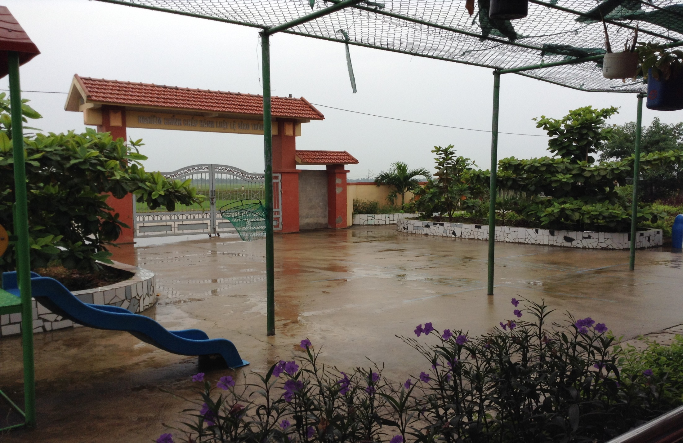
Trường mầm non số 1 Xuân Hoà

Slide 5
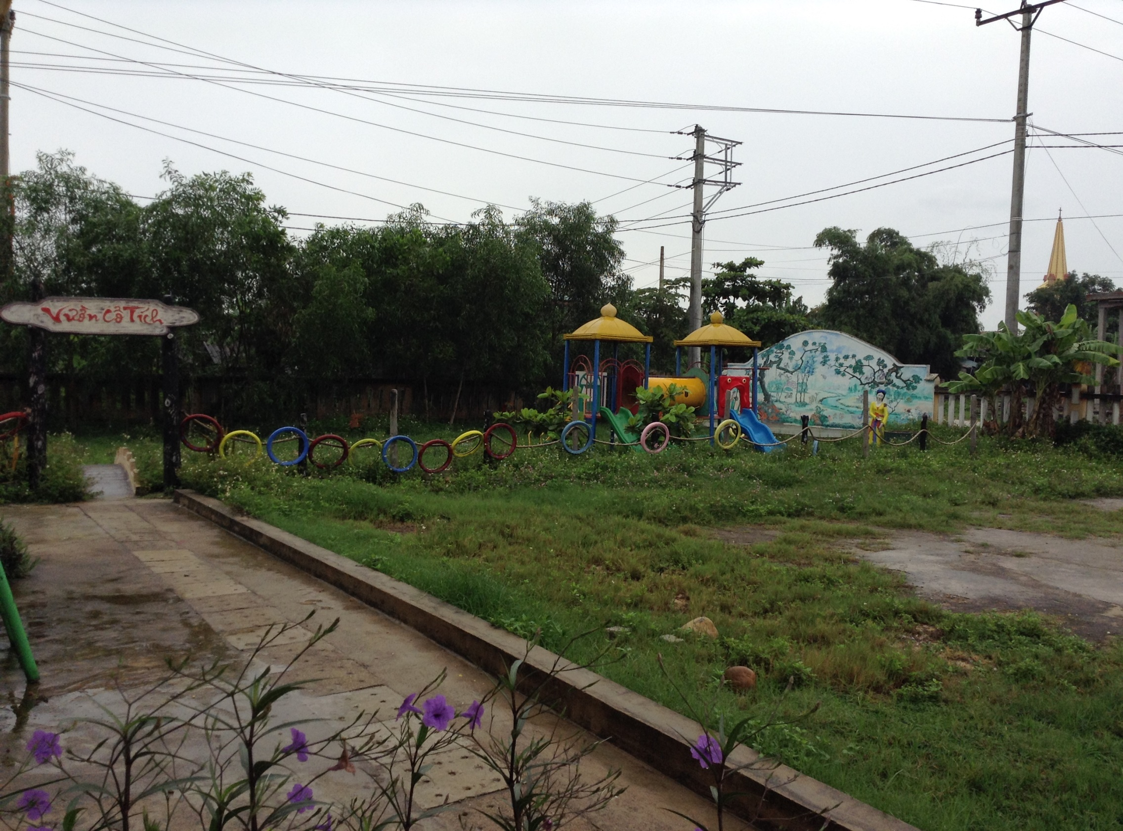
Vườn cổ tích

Slide 6
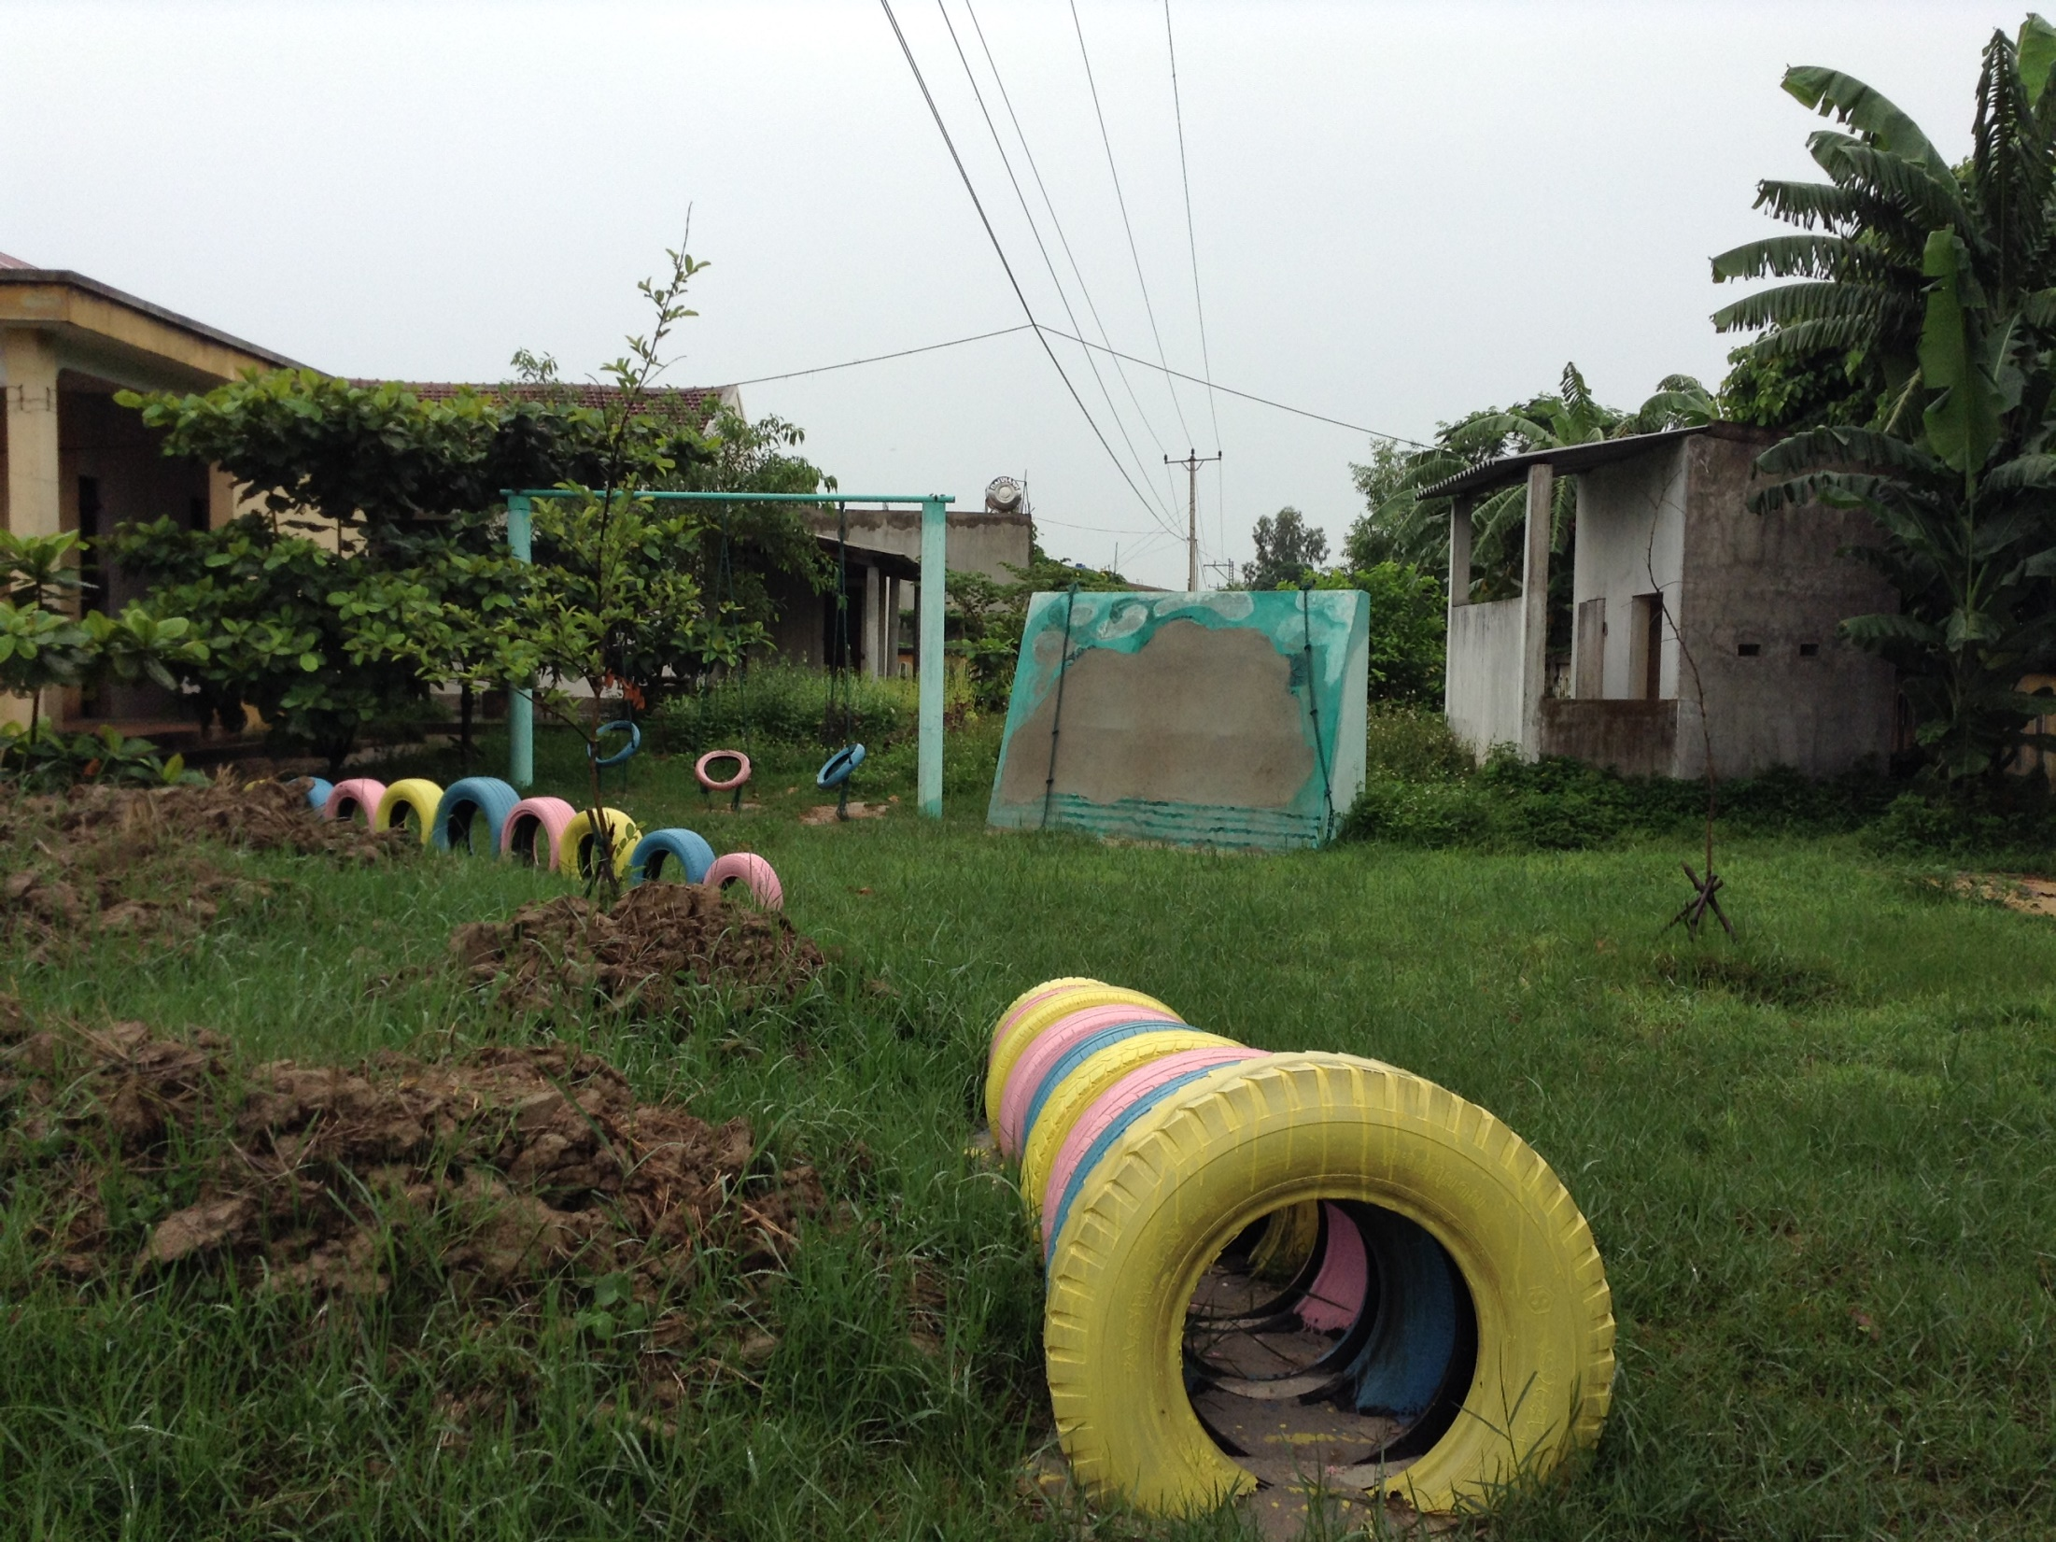

Slide 7
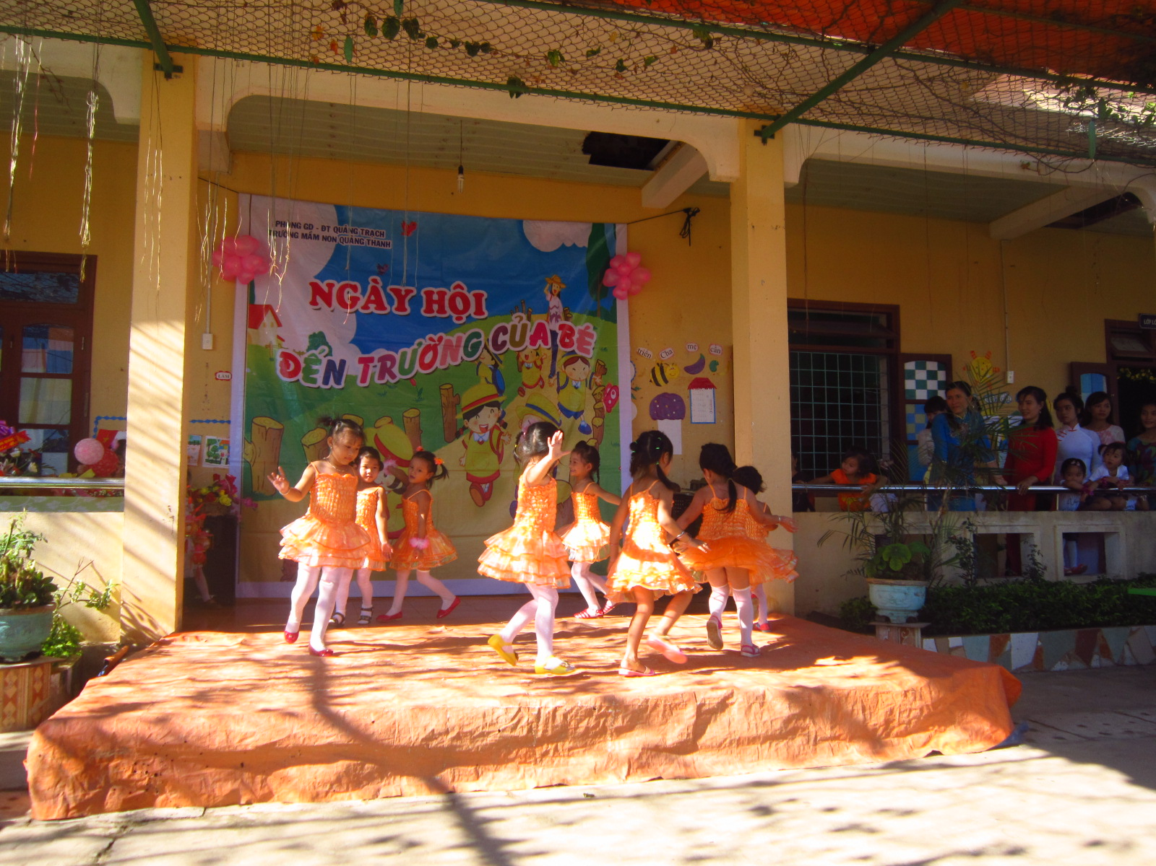

Slide 8
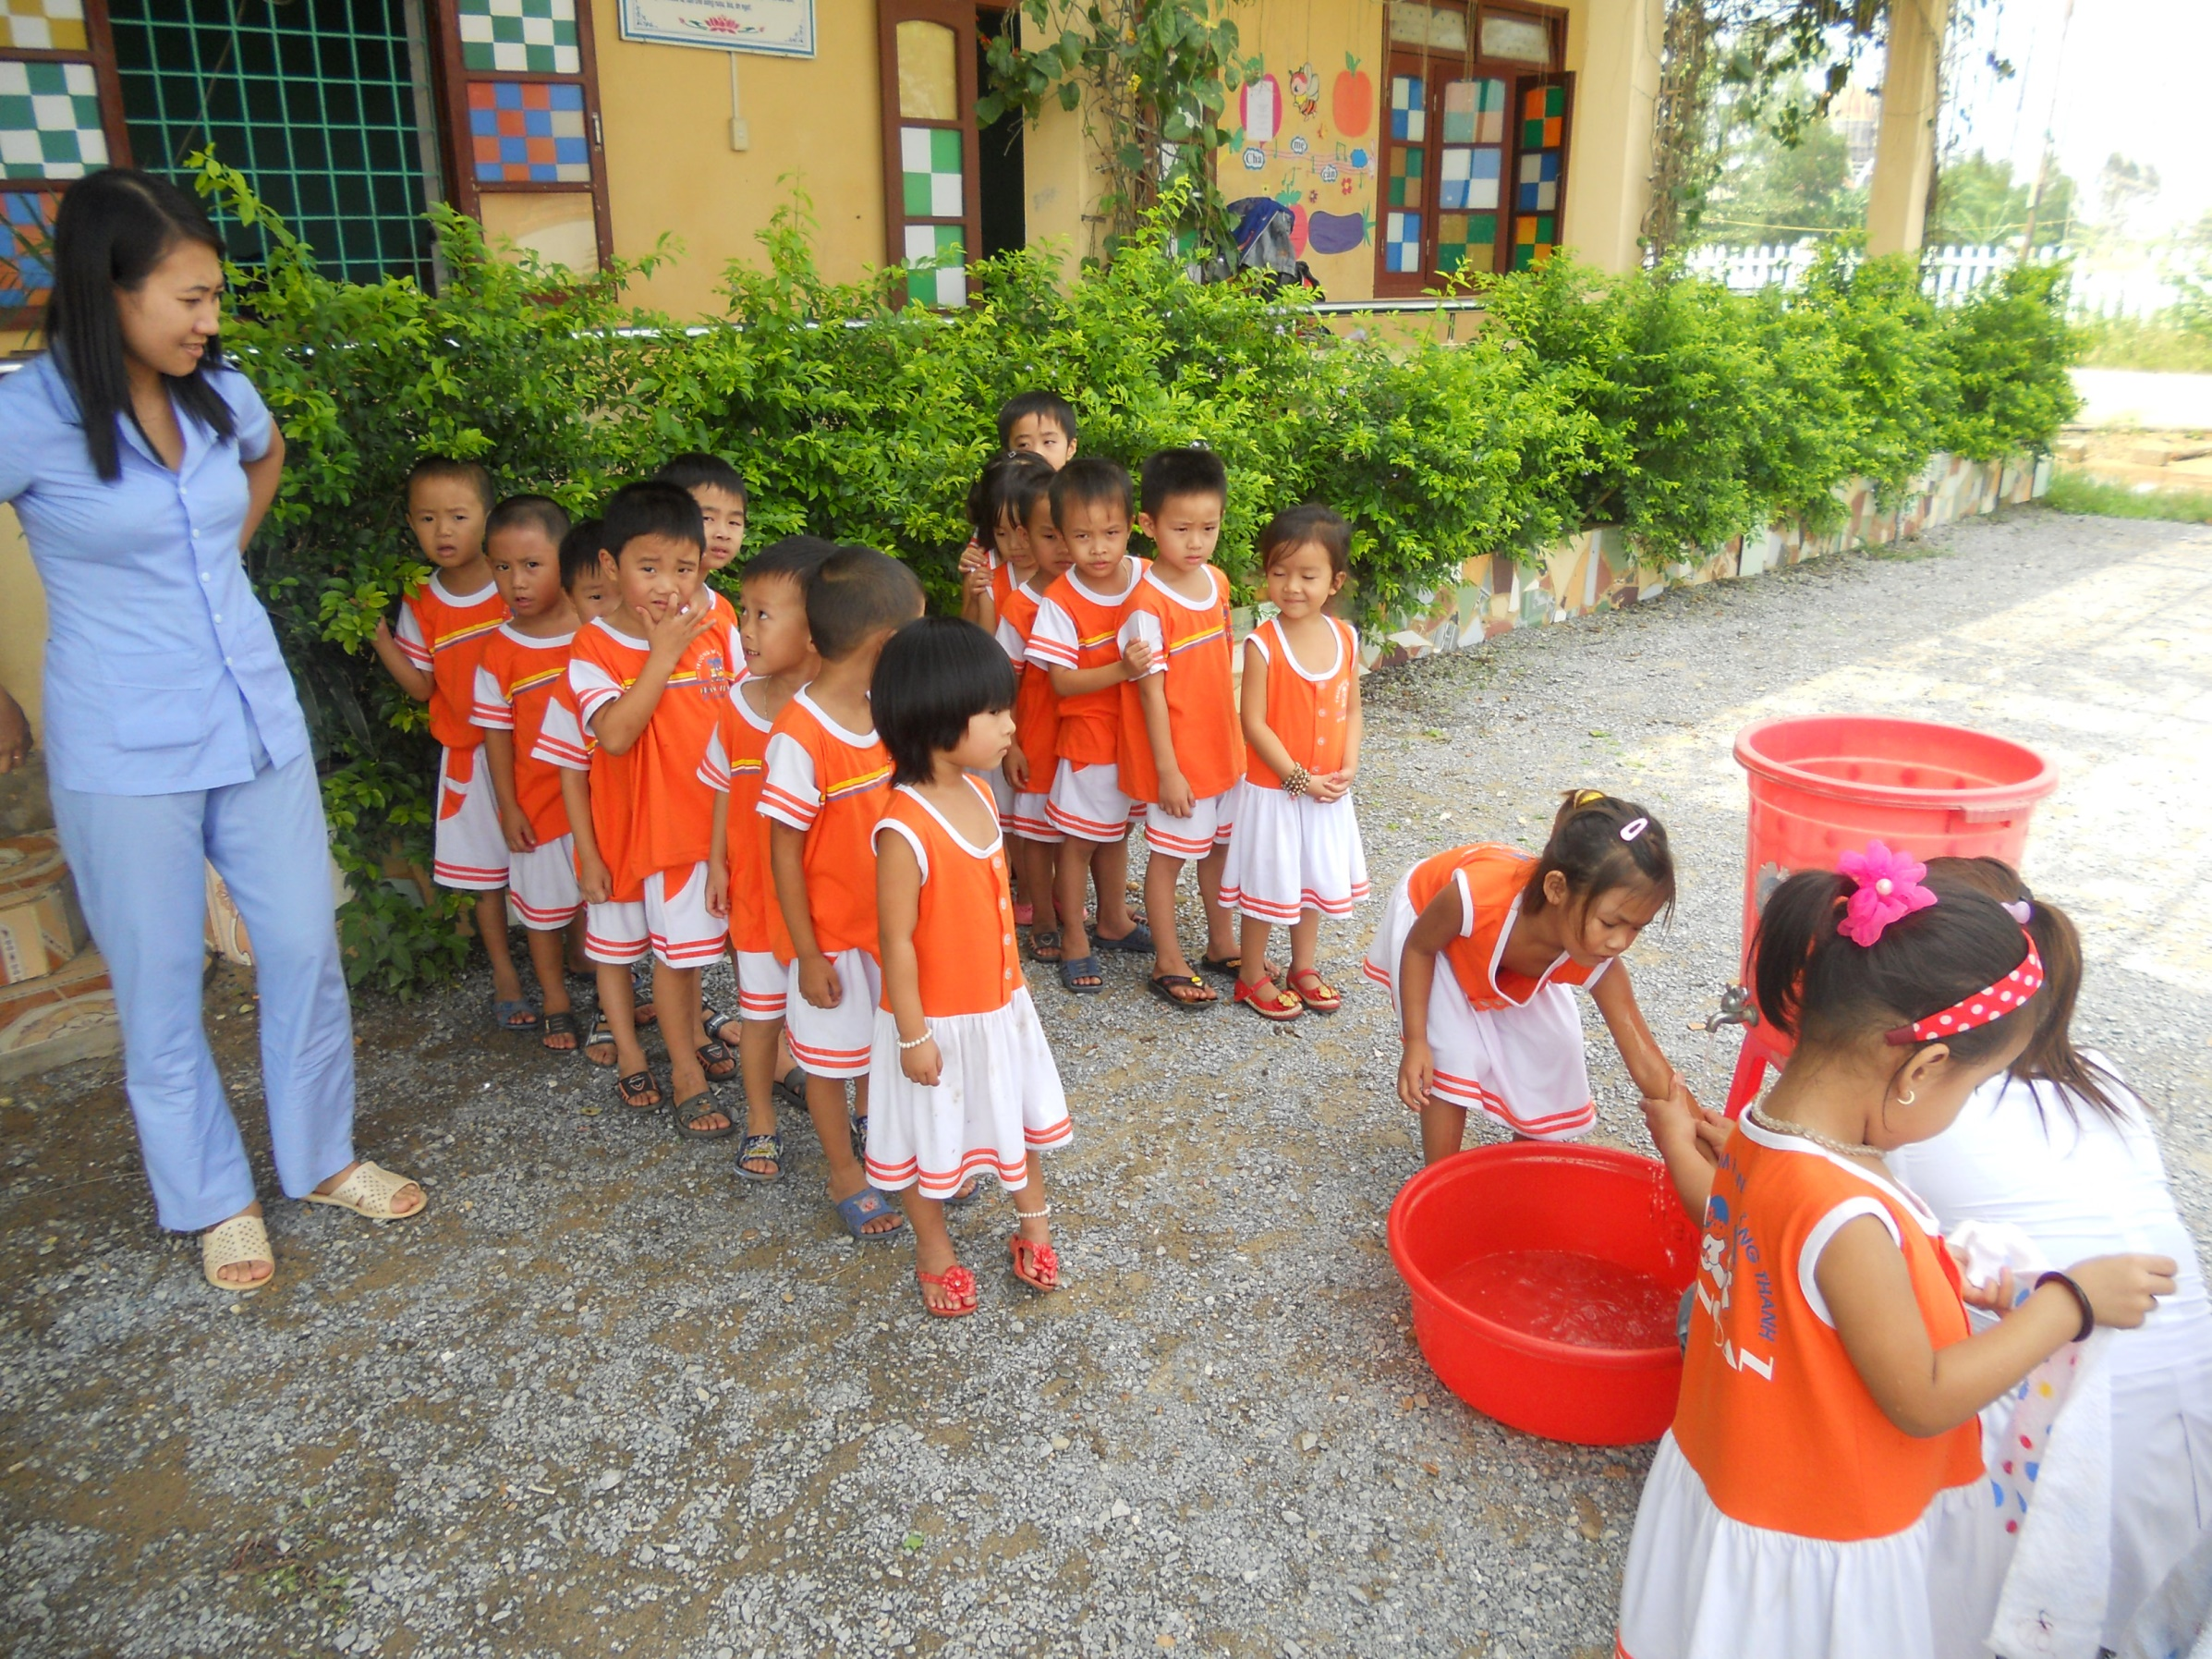
Rửa tay dưới vòi nước

Slide 9
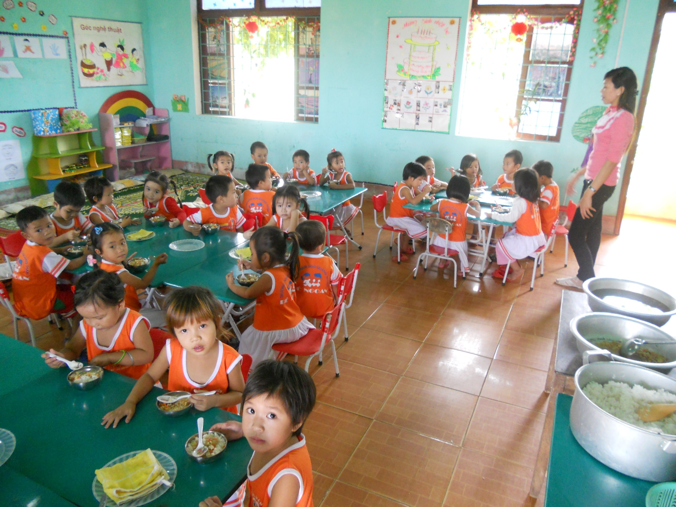
Giờ ăn cơm

Slide 10
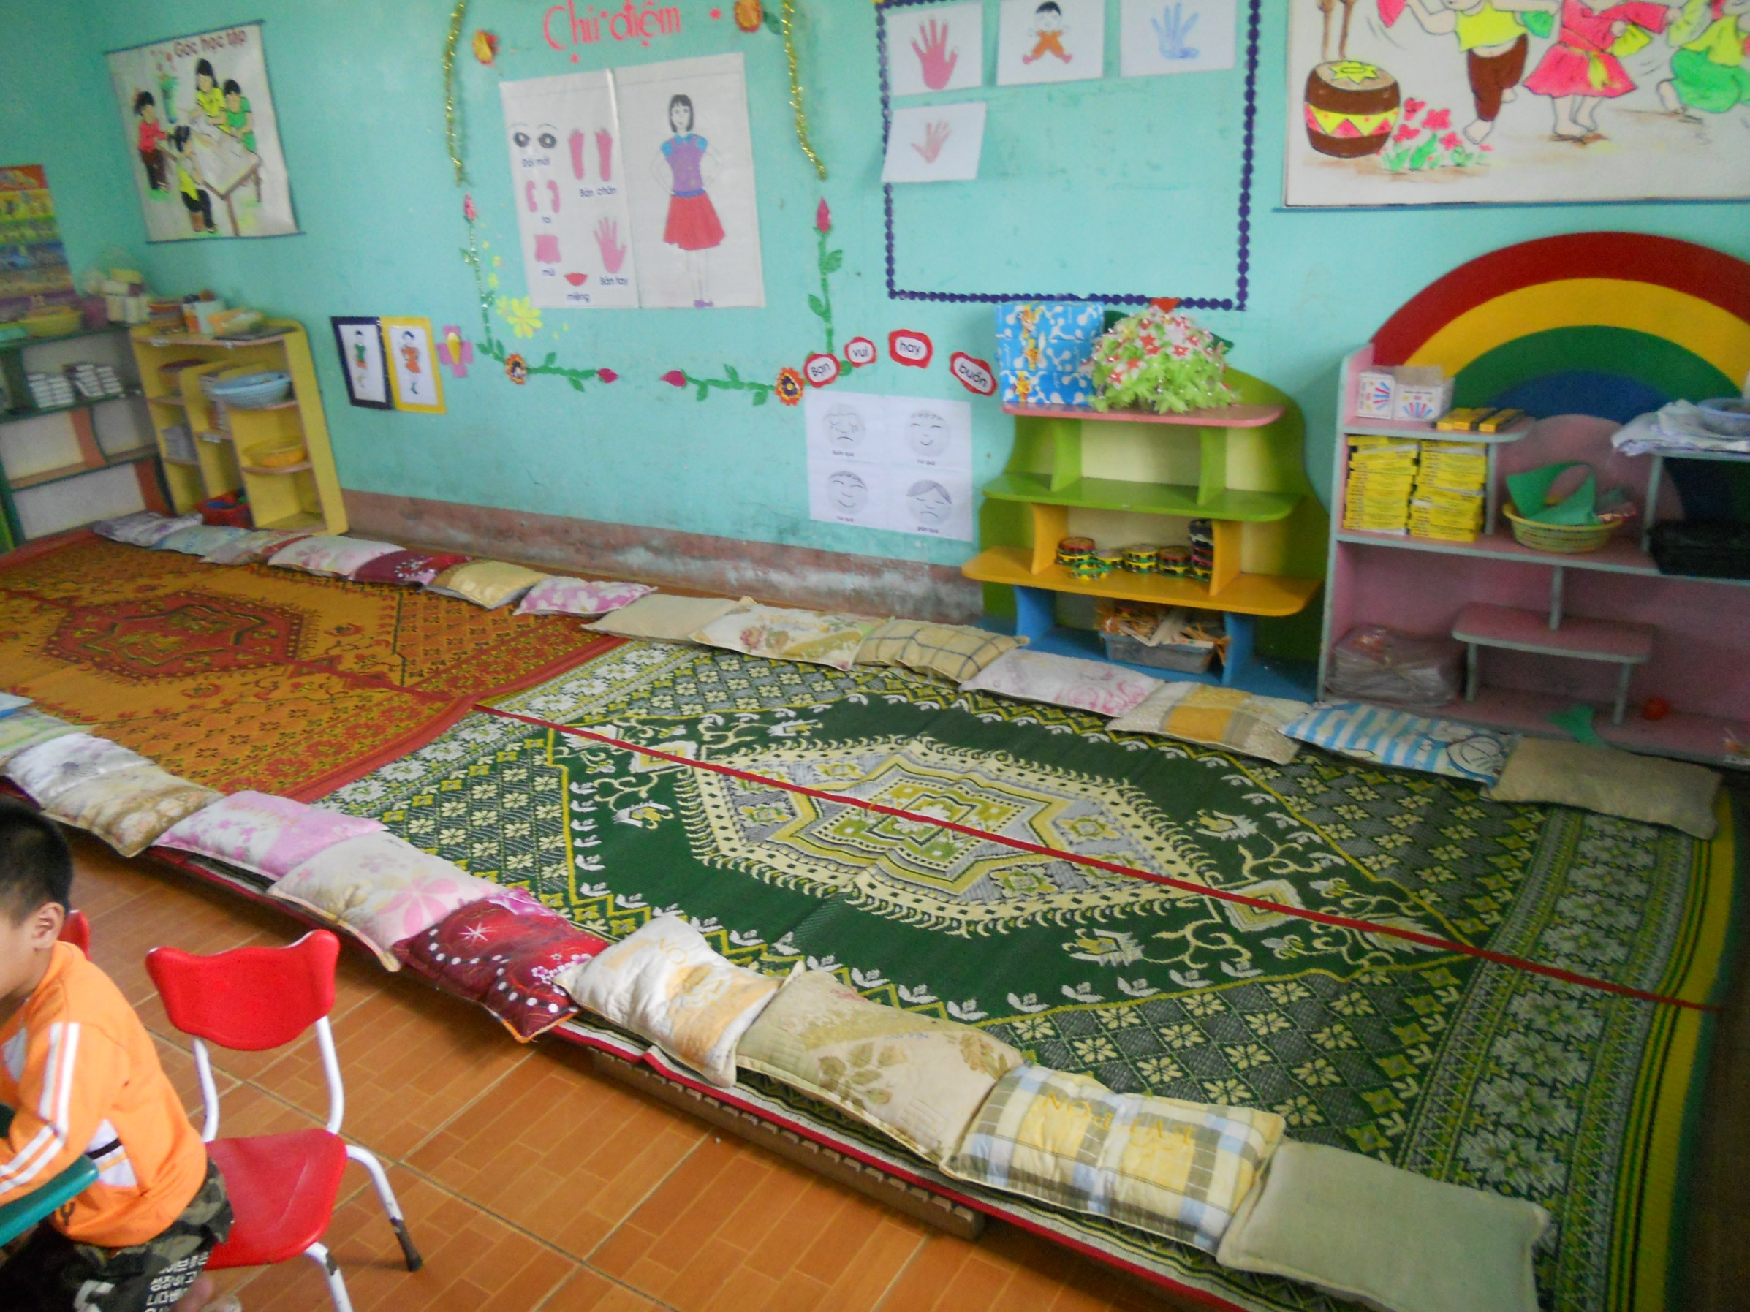
Giờ ngủ

Slide 11

BÀI HỌC ĐẾN ĐÂY LÀ KẾT THÚC
Chúc các bé
chăm ngoan, học giỏi

Slide 12

Chúc các cô sức khỏe

